Slide 1
Le Retour de Jésus-Christ
D’après René Pache (Éditions Emmaüs)

Slide 2
Il y a plusieurs demeures dans la maison de mon Père. Si cela n’était pas, je vous l’aurais dit. Je vais vous préparer une place. Et, lorsque je m’en serai allé, et que je vous aurai préparé une place, je reviendrai, et je vous prendrai avec moi, afin que là où je suis vous y soyez aussi.
Jean 14.2/3

Slide 3
I. Le moment du retour de Jésus-Christ

Slide 4
Quand Jésus reviendra-t-il ?
Personne ne sait ni le jour ni l’heure
Matthieu 24.36 //Marc 13.33
Matthieu 24.42/44 // Marc 13.35/37
1 Thessaloniciens 5.1/2
Apocalypse 3.3
Que se passerait-il si la date était connue ?

Slide 5
Quand Jésus reviendra-t-il ?
Que personne ne vous séduise d’aucune manière
Plusieurs dates avancées : 1884, 1914,1934, 1975, etc.
Luc 21.8
Matthieu 24.23/27
2 Thessaloniciens 2.1/3

Slide 6
Quand Jésus reviendra-t-il ?
Soyons donc résolus à demeurer uniquement sur le terrain scripturaire. Ayons assez d’humilité et d’obéissance pour nous en tenir aux révélations bibliques ; elles sont pour nous parfaitement complètes et suffisantes.
René Pache

Slide 7
Quand Jésus reviendra-t-il ?
Le Maître tarde à venir
Matthieu 24.48/49
Matthieu 25.5/6
Matthieu 25.19
2 Pierre 3.3/4
2 Pierre 3.9
2 Pierre 3.15

Slide 8
Quand Jésus reviendra-t-il ?
Voici, je viens bientôt
1 Timothée 6.13/15
Apocalypse 10.5/7
Le bientôt de Dieu est relatif
2 Pierre 3.8/9
Jacques 5.7/8

Slide 9
Quand Jésus reviendra-t-il ?
1 Jean 2.18
La dernière heure : dernière période de l’histoire, entre la première et la seconde venue de Jésus.
Matthieu 24.27
L’expression grecque traduite ordinairement par « Je viens bientôt » peut aussi se traduire par « Je viens rapidement. »

Slide 10
Quand Jésus reviendra-t-il ?
Je vous ai tout annoncé d’avance
Marc 13.23
Matthieu 24.33, 37/39
Il ne nous est pas permis de fixer une date, mais nous devons observer les signes annonciateurs des derniers temps.

Slide 11
Les signes du retour de Jésus ?
Quel sont les signes du retour de christ ?
L’apostasie finale
Matthieu 24.4/5, 11/12, 23/25
L’apparition de faux Christs et de faux prophètes
Actes 20.29/30

Slide 12
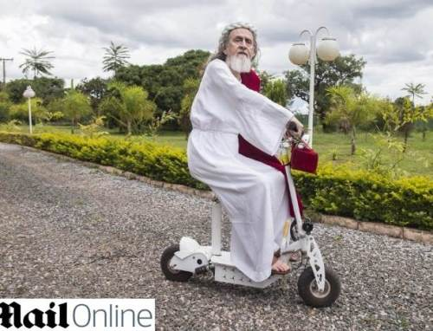
Inri Christo

Slide 13
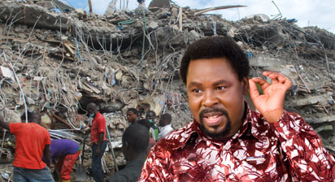
TB Joshua

Slide 14
L’extraordinaire séduction de l’erreur
1 Jean 5.19
2 Thessaloniciens 2.9/12
Matthieu 24.4, 5, 11, 24
2 Corinthiens 4.4

Slide 15
L’apostasie des masses
Luc 18.8
2 Thessaloniciens 2.3
1 Timothée 4.1/3
2 Timothée 3.1/5
2 Pierre 3.1/4
Jude 17/19

Slide 16
Les signes du retour de Jésus ?
La guerre
Matthieu 24.6/7
La dernière guerre sera absolument universelle
Apocalypse 6.4
Apocalypse 16.14 (Harmaguédon)

Slide 17
Les signes du retour de Jésus ?
Elle sera horriblement meurtrière
Apocalypse 8.8/11
« eaux amères » = radioactives ?
La perspective de la guerre atomique
Zacharie 14.12
2 Pierre 3.10

Slide 18
Les signes du retour de Jésus ?
« Toute aggravation du danger actuel provoqué par les explosions de bombes atomiques constitue un malheur pour l’humanité, malheur qu’on doit à tout prix empêcher. Il faut que l’humanité entière mesure le danger imminent. Je vous ai fait part de mon tourment, un tourment qui ne me laisse aucun répit. »
Albert Schweitzer

Slide 19
Les signes du retour de Jésus ?
La famine
Matthieu 24.7
Apocalypse 6.4/6
La peste
Luc 21.11
Apocalypse 6.8
Les tremblements de terre
Luc 21.11
Apocalypse 6.12/14
Apocalypse 16.18/20

Slide 20
Les signes du retour de Jésus ?
Les persécutions religieuses
Matthieu 24.8/10 // Luc 21.12/19
Apocalypse 6.9/11
Des persécutions contre les Juifs
Daniel 7.25
Daniel 8.25
Daniel 12.7

Slide 21
Les signes du retour de Jésus ?
La diffusion universelle de l’Évangile
Matthieu 24.14
Israël
Zacharie 10.8/10
Zacharie 12.3, 9
Zacharie 14.3/5
Les juifs ont commencé à retourner et s’établir en Israël.
Le désert refleurit.
Le pays est placé à un carrefour qui devient de plus en plus stratégique.

Slide 22
Les signes du retour de Jésus ?
Les phénomènes dans le ciel
Matthieu 24.29/30
Luc 21.25/26
Joël 2.30/31
Hébreux 12.25/26
Apocalypse 6.12/14
Apocalypse 8.12
Apocalypse 16.8/9
Comète en forme d’épée en 70.

Slide 23
Les signes du retour de Jésus ?
Quel compte devons-nous tenir des signes annoncés par l’Écriture ?
Certains de ces signes ne concernent-ils pas la génération de Jésus et la destruction de Jérusalem en 70 ?
Luc 21.24/32
« genos » signifie aussi « race » (les juifs)
N’a-t-on pas déjà souvent cru voir l’accomplissement de ces signes ?
Il y a toujours eu des guerres, etc, qui ont induit les chrétiens en erreur, mais dans les derniers temps, tous ces signes s’accumulent.

Slide 24
Les signes du retour de Jésus ?
Quel compte devons-nous tenir des signes annoncés par l’Écriture ?
Peut-on dire que maintenant les signes du retour de Jésus sont accomplis ?
Les pièces de l’échiquier de Dieu se mettent en place.
Les signes du retour de Jésus concernent-ils l’Église ou le monde ?
L’un et l’autre. L’église sera absente dans la grande tribulation.

Slide 25
Les signes du retour de Jésus ?
Quel compte devons-nous tenir des signes annoncés par l’Écriture ?
Quelle doit-être notre attitude personnelle en face des signes qui s’accomplissent ?
Gardez-vous d’être troublés
Matthieu 24.6
Marc 13.11/13
Discernez les signes des temps
Luc 12.54/56

Slide 26
Les signes du retour de Jésus ?
Quel compte devons-nous tenir des signes annoncés par l’Écriture ?
Sachez que le Fils de l’homme est proche
Matthieu 24.32/33
Prenez garde, veillez !
Luc 21.34/36
Redressez-vous et levez vos têtes
Luc 21.28
2 Timothée 4.8

